Slide 1
차량 조립 스마트팩토리
간명욱 · 비전 검사 담당 및 부품 설계 참여
본인 담당 및 참여 범위
비전 검사 전 과정 담당
이미지 촬영부터 데이터 증강·라벨링·모델 학습·Python 코드 구현까지 참여
SOLIDWORKS 설계와 3D 출력
차량 부품과 가이드 설계, 어셈블리 조립 확인 후 Bambu Lab A1 출력
PLC 수정과 전장 작업 보조
래더 실행 시 실린더·센서 동작 확인 및 수정 참여
담당자의 배선 지시에 따라 연결 작업과 모터 납땜 지원
사용 기술
Python
OpenCV
YOLO11n
PyTorch
OPC-UA
SOLIDWORKS
01
Notes:
내용 출처: 사용자 제공 자료와 2026년 10월 2일 참여 범위 정정. 미참여 분야는 제외. 약 70~90%는 사용자 관찰에 따른 인식 수준이며 mAP나 통계적 정확도로 해석하지 않음. 회고와 향후 계획은 추천 문안. 덴소 티칭 경험은 본 프로젝트 참여와 구분해 본 자료에서 제외. 디자인 참고: 사용자 첨부 이미지. 도식은 사용자 설명에 따른 개발 과정과 문제 해결 방법을 정리한 개념도. 프로젝트 사진은 사용자 제공 자료.

Slide 2
비전 검사 담당 범위
촬영과 학습부터 검사 프로그램 및 설비 통신까지
직접 수행한 작업
비전 개발 과정
검사 대상 촬영
램프와 시트 등 객체의 실제 이미지를 수집
01
이미지 촬영
실제 검사 대상 수집
학습 데이터 준비
Roboflow와 AI를 활용한 데이터 증강 및 객체 라벨링
02
데이터 준비
증강 및 객체 라벨링
딥러닝과 검사 코드 구현
학습과 실시간 검사
03
PyTorch 기반 YOLO11n 학습과 Python 실시간 검사 프로그램 구성
YOLO11n · Python
설비 통신과 카메라 연결
04
설비 신호 교환
OPC-UA 검사 신호 연동 및 Instance ID 기반 카메라 식별 적용
OPC-UA로 PLC와 연동
사용 기술
Roboflow
PyTorch
Python
OpenCV
OPC-UA
02
Notes:
내용 출처: 사용자 제공 자료와 2026년 10월 2일 참여 범위 정정. 미참여 분야는 제외. 약 70~90%는 사용자 관찰에 따른 인식 수준이며 mAP나 통계적 정확도로 해석하지 않음. 회고와 향후 계획은 추천 문안. 덴소 티칭 경험은 본 프로젝트 참여와 구분해 본 자료에서 제외. 디자인 참고: 사용자 첨부 이미지. 도식은 사용자 설명에 따른 개발 과정과 문제 해결 방법을 정리한 개념도. 프로젝트 사진은 사용자 제공 자료.

Slide 3
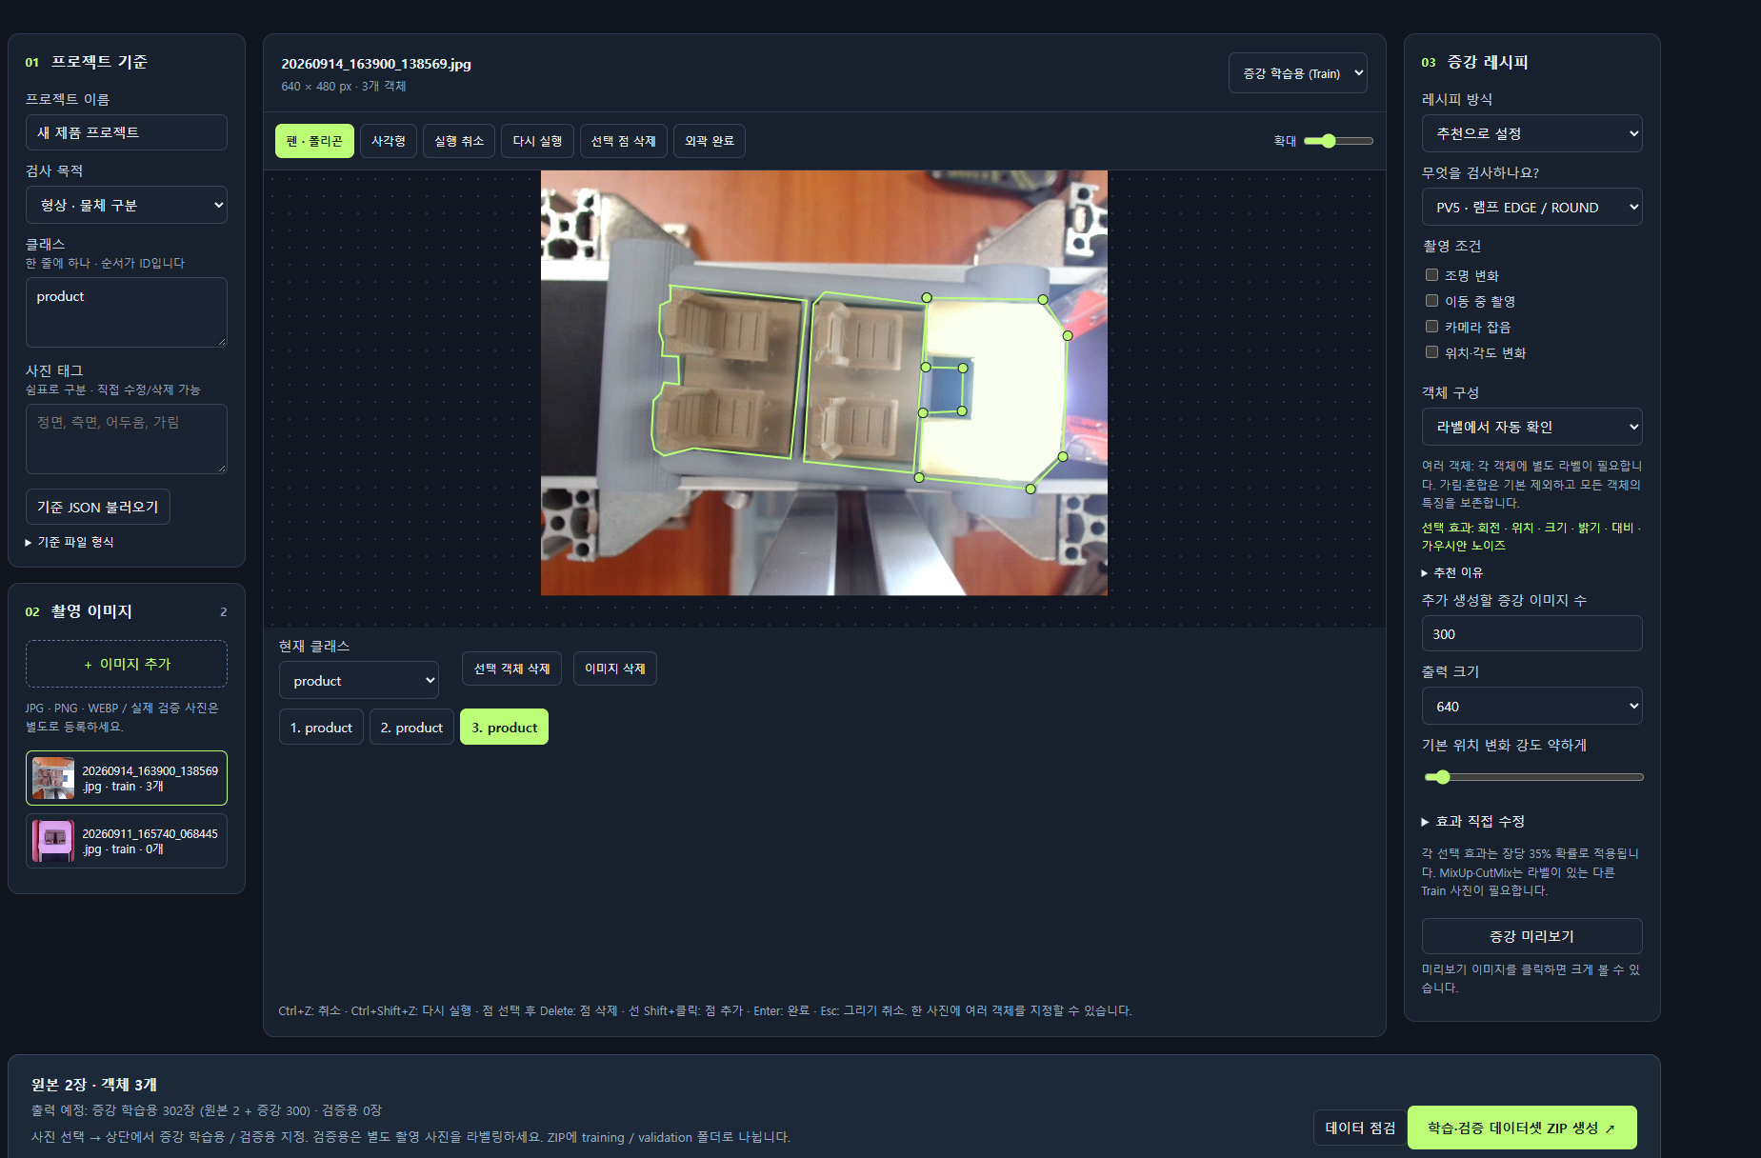
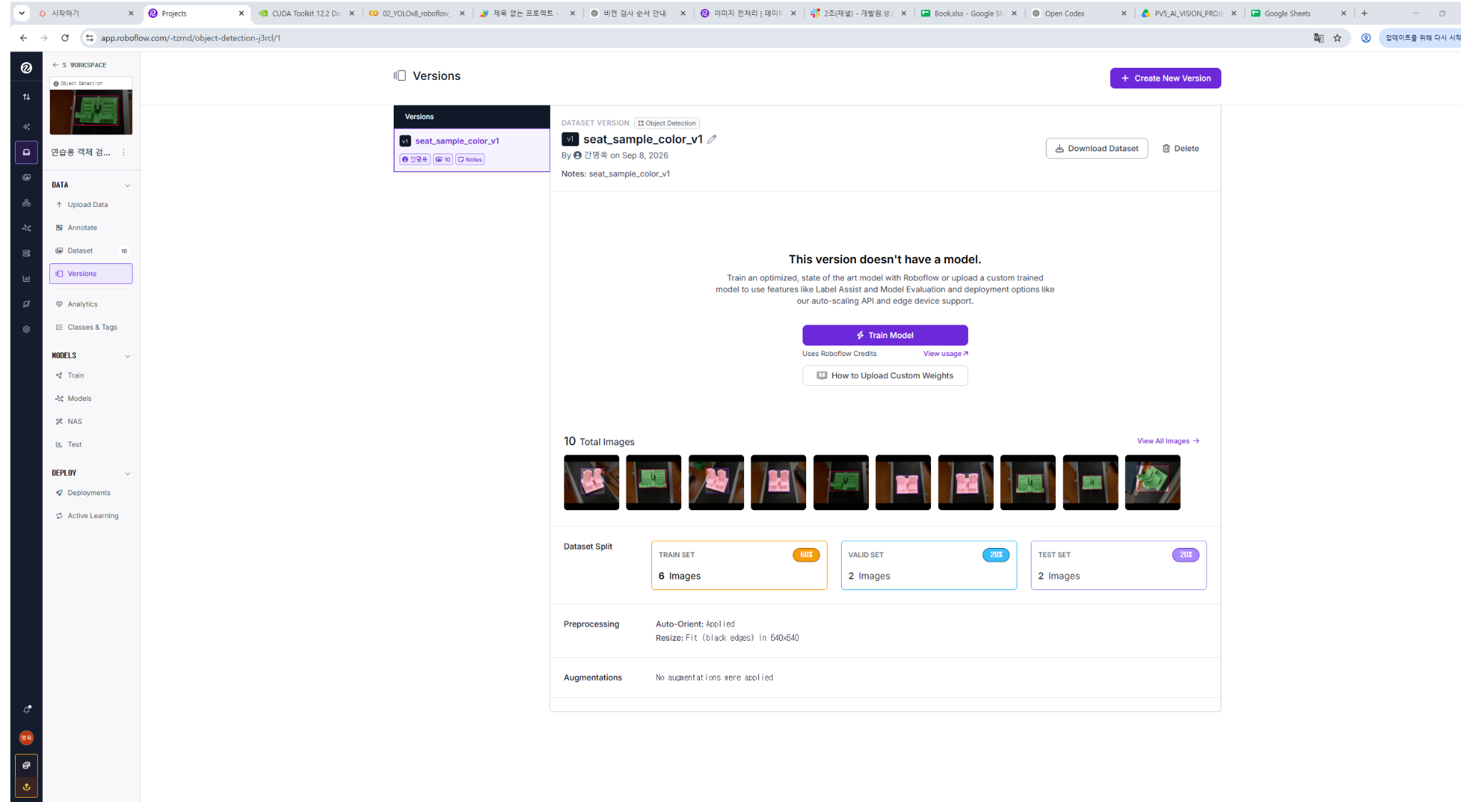
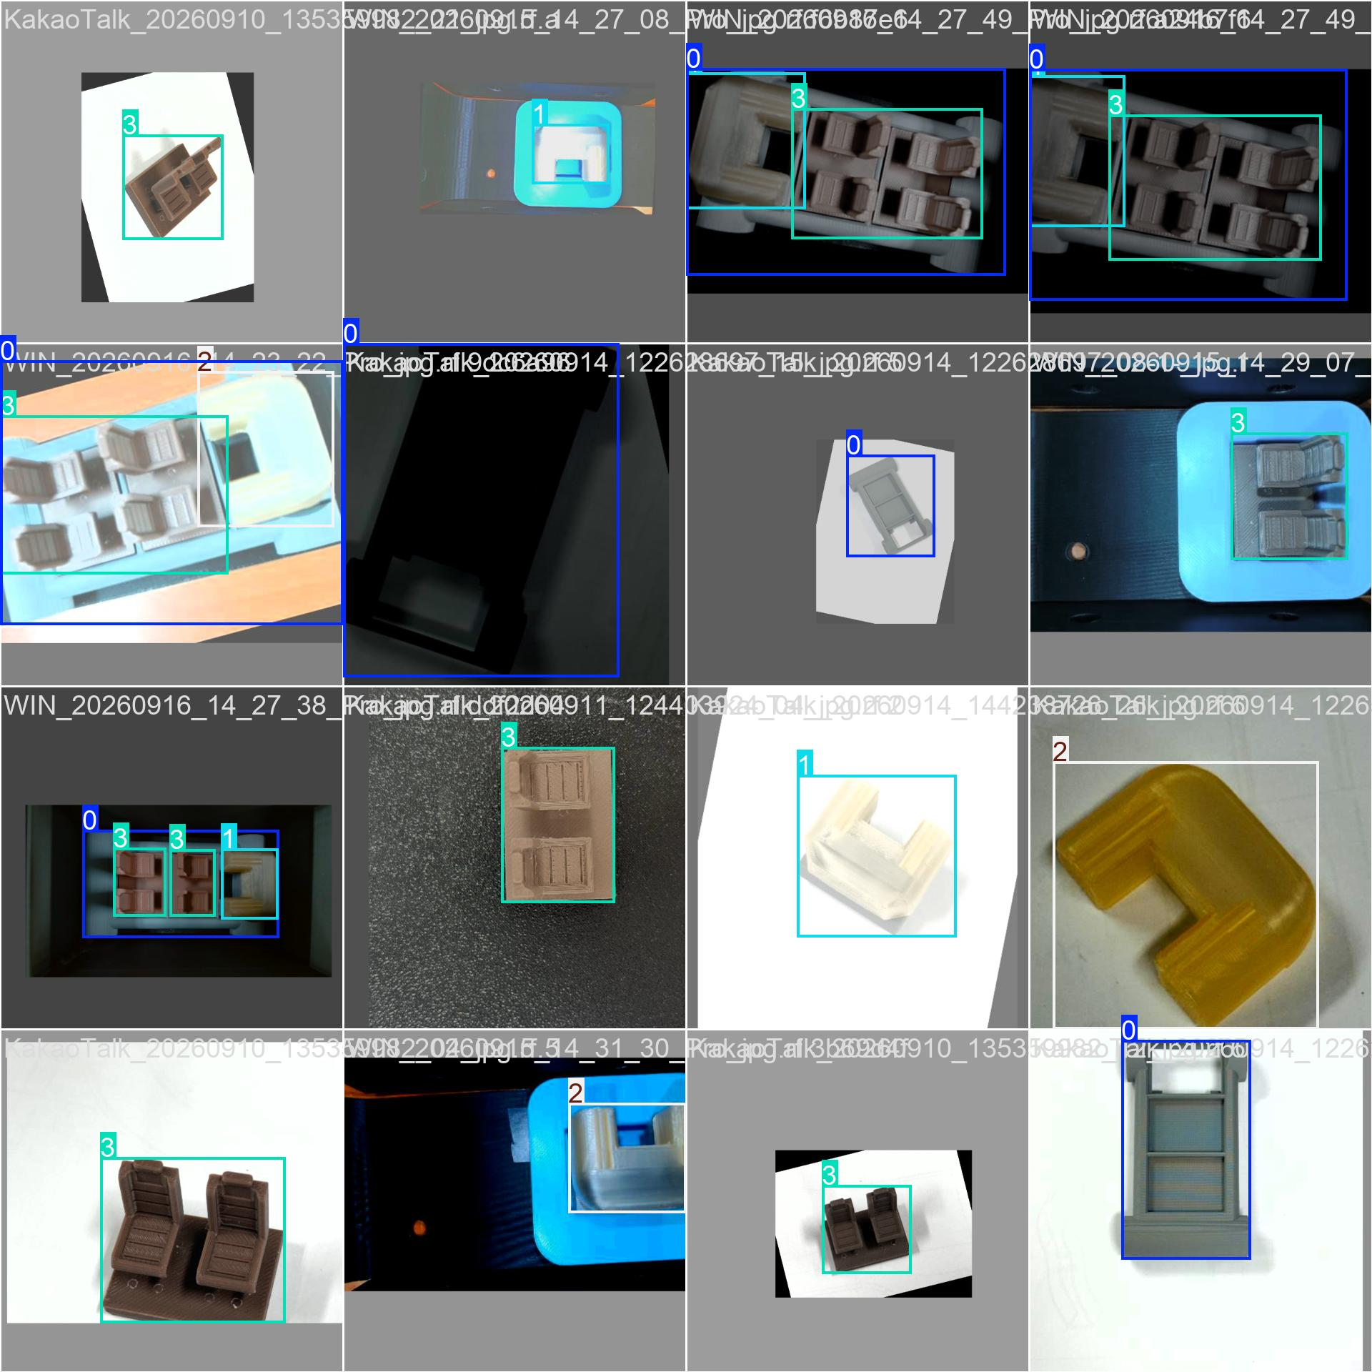
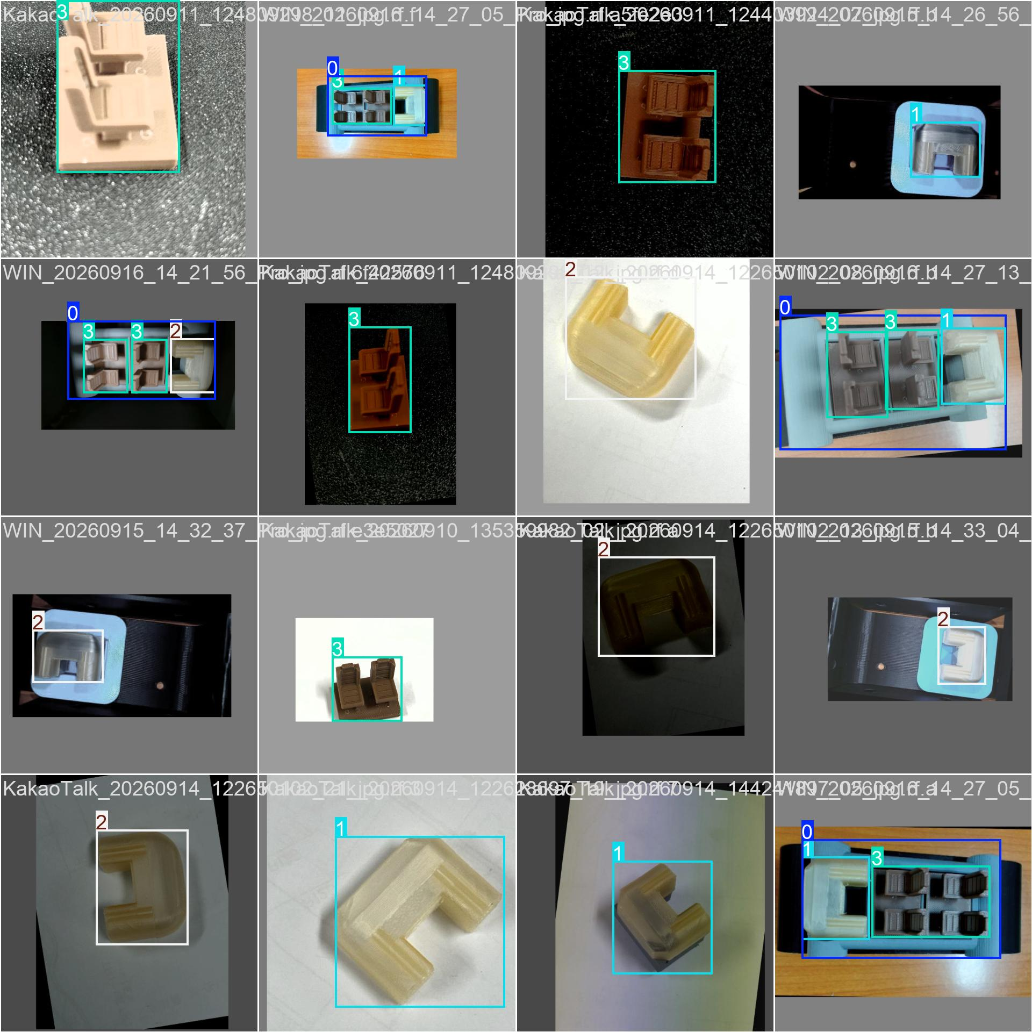
촬영과 학습 데이터 준비
처음 접한 비전 작업의 순서를 자료와 조언을 통해 익힘
작업 과정과 어려움
촬영부터 라벨링까지 진행
학습에 필요한 이미지를 촬영하고 객체 영역 지정
다각형 라벨링의 시간 부담
객체 라벨링 작업
Roboflow 객체 라벨링 완료
객체 형태를 따라 점을 하나씩 지정하는 작업에 많은 시간 소요
다른 역할과의 작업 병행
모델링과 현장 보조를 함께 수행하며 라벨링 물량 확보에 제약
데이터 증강으로 촬영 조건 확장
Roboflow와 AI를 활용하여 방향 등 다양한 조건의 학습 이미지 준비
여러 환경에서 사진촬영1
여러 환경에서 사진촬영2
사용 기술
이미지 촬영
Roboflow
데이터 증강
객체 라벨링
03
Notes:
내용 출처: 사용자 제공 자료와 2026년 10월 2일 참여 범위 정정. 미참여 분야는 제외. 약 70~90%는 사용자 관찰에 따른 인식 수준이며 mAP나 통계적 정확도로 해석하지 않음. 회고와 향후 계획은 추천 문안. 덴소 티칭 경험은 본 프로젝트 참여와 구분해 본 자료에서 제외. 디자인 참고: 사용자 첨부 이미지. 도식은 사용자 설명에 따른 개발 과정과 문제 해결 방법을 정리한 개념도. 프로젝트 사진은 사용자 제공 자료.

Slide 4
딥러닝 학습과 인식 개선
객체 인식이 불안정한 상황에서 데이터를 보완하며 반복 학습
문제 해결 과정
인식 개선 과정
초기 객체 인식의 어려움
프로그램 구성과 딥러닝 절차가 생소해 자료 조사와 조언을 병행
01
실시간 테스트
객체 인식 상태 확인
학습 조건 보완
02
학습 데이터 보완
여러 방향의 데이터 증강과 딥러닝 학습을 반복하며 인식 상태 확인
촬영 방향과 증강 조건 조정
03
모델 재학습
프로젝트 중 확인한 인식 수준
보완한 데이터로 반복 학습
관찰 기준 약 70~90%의 인식 수준 확인
정식 정확도 지표와 평가 조건은 추가 정리 필요
04
검사 결과 확인
오인식 조건을 다시 점검
사용 기술
YOLO11n
PyTorch
데이터 증강
실시간 테스트
04
Notes:
내용 출처: 사용자 제공 자료와 2026년 10월 2일 참여 범위 정정. 미참여 분야는 제외. 약 70~90%는 사용자 관찰에 따른 인식 수준이며 mAP나 통계적 정확도로 해석하지 않음. 회고와 향후 계획은 추천 문안. 덴소 티칭 경험은 본 프로젝트 참여와 구분해 본 자료에서 제외. 디자인 참고: 사용자 첨부 이미지. 도식은 사용자 설명에 따른 개발 과정과 문제 해결 방법을 정리한 개념도. 프로젝트 사진은 사용자 제공 자료.

Slide 5
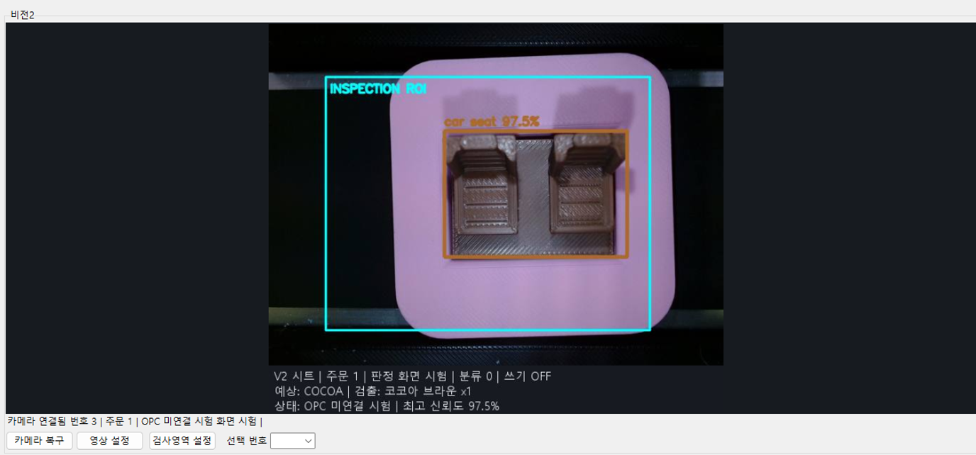
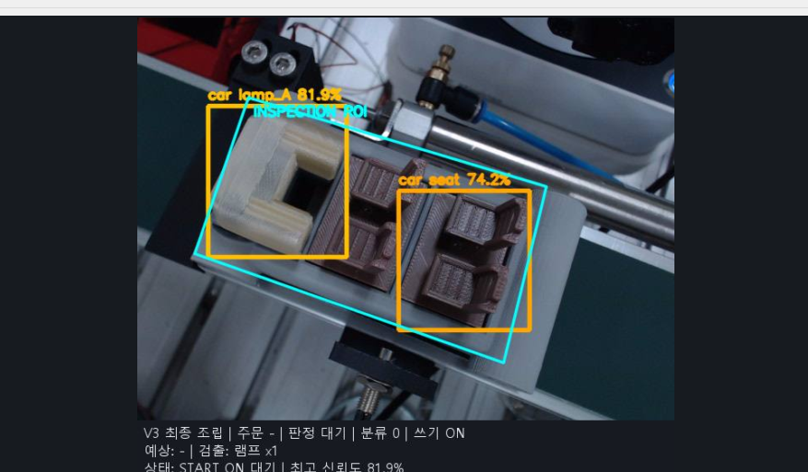
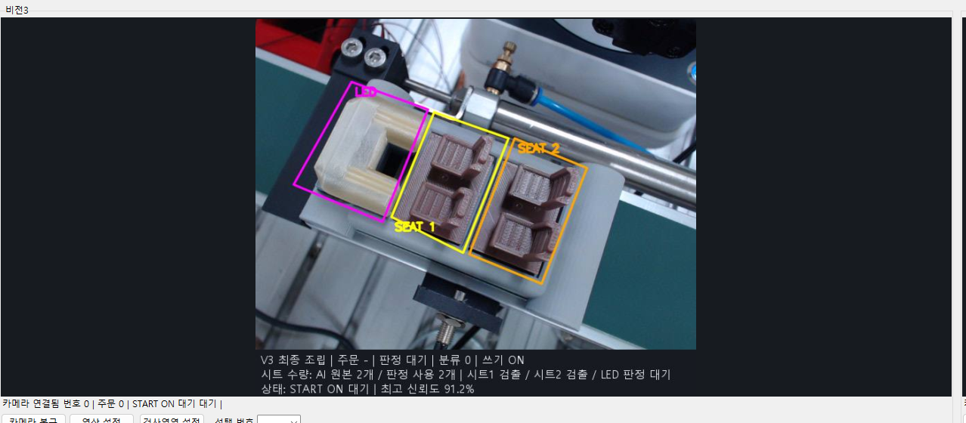
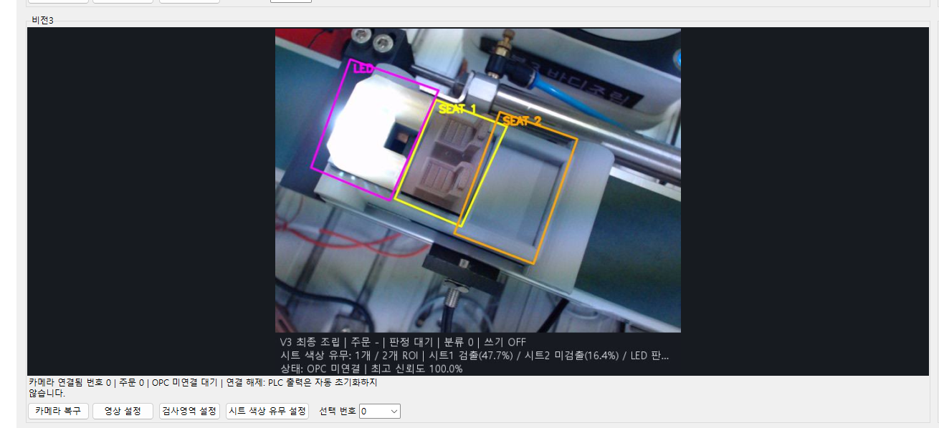
시트 검사 방식 개선
검사 목적을 다시 살펴 색상 기반 제품 유무 검사 적용
문제와 해결 방법
근접 객체의 인식 혼동
가까이 놓인 두 시트를 제대로 구분하지 못하는 문제 발생
검사영역 분리 후 재검토
시트 색상 검사
시트 인식 혼동
시트별 영역을 나누었지만 혼동이 반복되어 검사 목적 확인
OpenCV 색상 검출 적용
시트별 ROI에서 색상 픽셀 비율을 활용해 제품 유무 확인
램프는 기존 인식 로직을 유지
사용 기술
분할 ROI와 색으로 객체 분류
시트 검출과 미검출 결과값
OpenCV
ROI
색상 픽셀 비율
제품 유무 검사
05
Notes:
내용 출처: 사용자 제공 자료와 2026년 10월 2일 참여 범위 정정. 미참여 분야는 제외. 약 70~90%는 사용자 관찰에 따른 인식 수준이며 mAP나 통계적 정확도로 해석하지 않음. 회고와 향후 계획은 추천 문안. 덴소 티칭 경험은 본 프로젝트 참여와 구분해 본 자료에서 제외. 디자인 참고: 사용자 첨부 이미지. 도식은 사용자 설명에 따른 개발 과정과 문제 해결 방법을 정리한 개념도. 프로젝트 사진은 사용자 제공 자료.

Slide 6
카메라 식별과 연결 문제 해결
연결 시 카메라 번호가 달라지는 문제를 Instance ID로 대응
문제 해결 과정
카메라 연결 방식 비교
카메라 번호 변경
비전카메라 연결 시 번호가 바뀌어 검사 대상과 영상의 대응이 달라짐
번호로 연결할 때
01
카메라 번호 변경
장치 식별 방식 적용
연결 대상이 달라지는 문제
단순 번호 대신 카메라 Instance ID를 기준으로 장치 식별
Instance ID 적용
검사 카메라 매칭 성공
02
장치 식별
대상 카메라를 식별해 검사 화면에 연결하는 방식 적용 성공
재연결·재부팅 조건별 반복 검증은 보완 계획에 포함
Instance ID로 대상 확인
03
검사 화면 매칭
식별한 카메라를 화면에 연결
사용 기술
Instance ID
카메라 매칭
Python
06
Notes:
내용 출처: 사용자 제공 자료와 2026년 10월 2일 참여 범위 정정. 미참여 분야는 제외. 약 70~90%는 사용자 관찰에 따른 인식 수준이며 mAP나 통계적 정확도로 해석하지 않음. 회고와 향후 계획은 추천 문안. 덴소 티칭 경험은 본 프로젝트 참여와 구분해 본 자료에서 제외. 디자인 참고: 사용자 첨부 이미지. 도식은 사용자 설명에 따른 개발 과정과 문제 해결 방법을 정리한 개념도. 프로젝트 사진은 사용자 제공 자료.

Slide 7
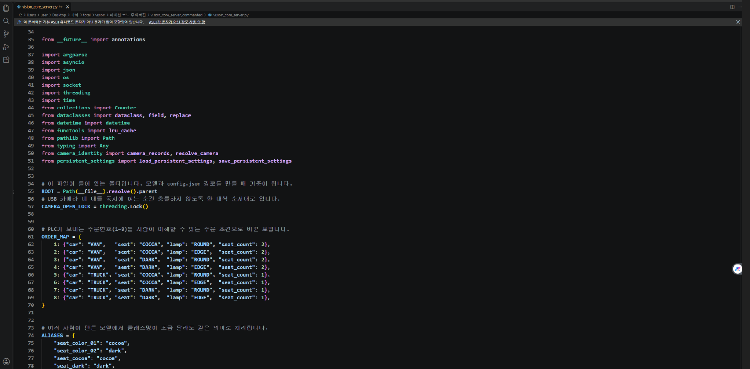
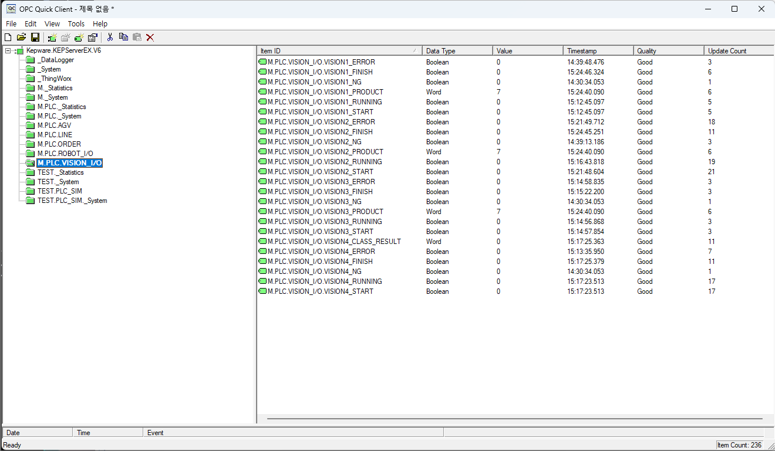
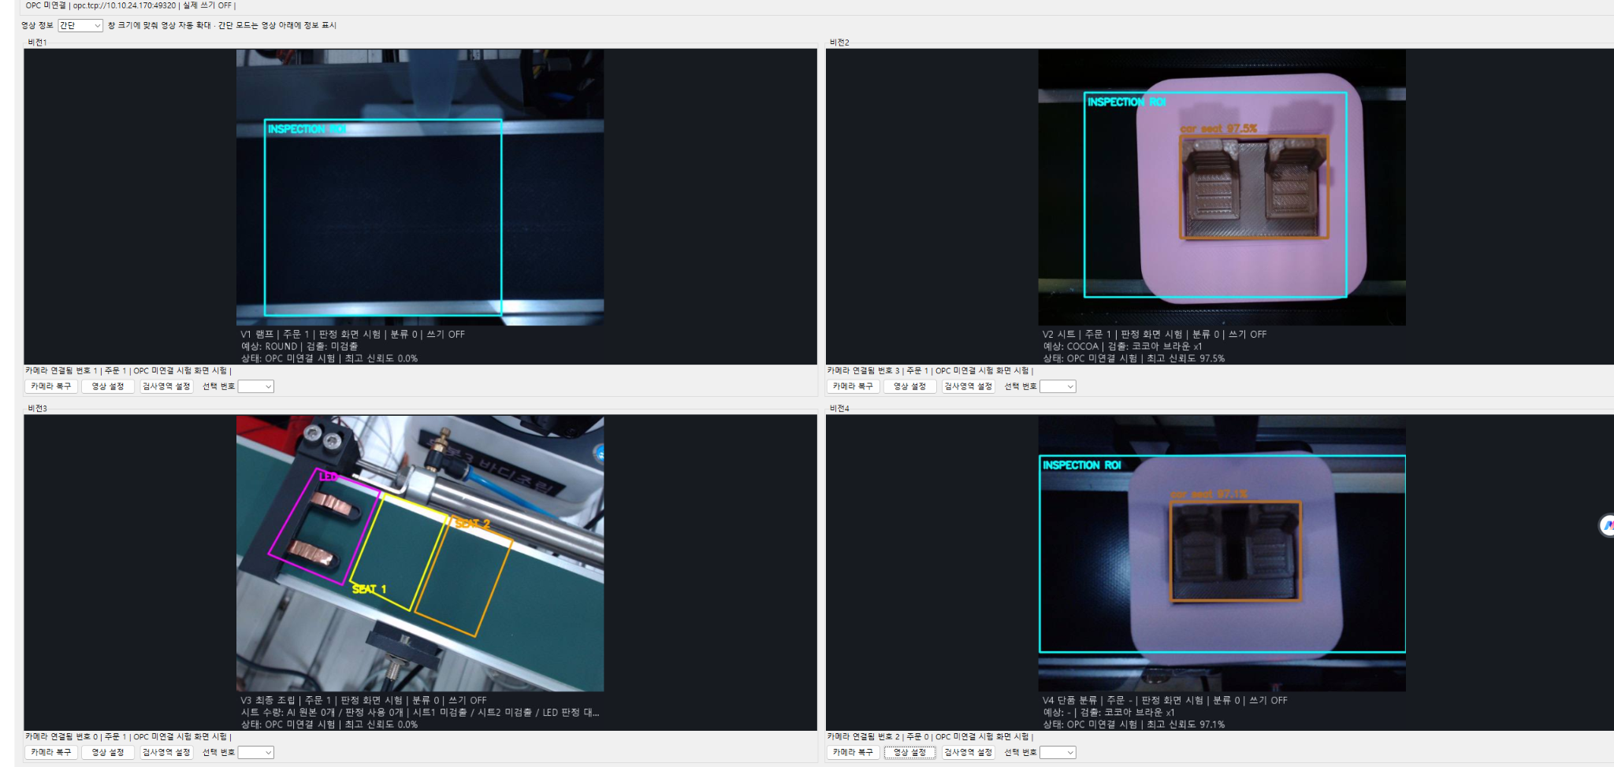
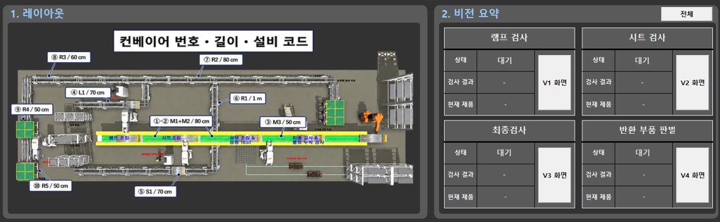
검사 프로그램과 OPC-UA 연동
비전 결과를 PLC와 공유하고 다른 담당자와 연결 상태 확인
본인 구현과 협업
검사 프로그램 구현
Python으로 실시간 검사 및 결과 표시 기능 구성
PLC 검사 신호 교환
검사 코드 일부
OPC-UA 태그 구성
OPC-UA로 검사 시작 신호 수신 및 완료·판정 결과 전달
담당자 간 연결 정보 공유
비전·로봇·PLC 연결을 확인하는 과정에서 SCADA 담당자와 정보 공유
태그와 신호 의미, 전달 순서를 협의
실시간검사 프로그램
SCADA와 VISION 연동
PLC
↔
KepServer
↔
비전
사용 기술
검사 시작 수신 / 완료·판정 결과 반환
Python
OPC-UA
KepServer
PLC 신호
07
Notes:
내용 출처: 사용자 제공 자료와 2026년 10월 2일 참여 범위 정정. 미참여 분야는 제외. 약 70~90%는 사용자 관찰에 따른 인식 수준이며 mAP나 통계적 정확도로 해석하지 않음. 회고와 향후 계획은 추천 문안. 덴소 티칭 경험은 본 프로젝트 참여와 구분해 본 자료에서 제외. 디자인 참고: 사용자 첨부 이미지. 도식은 사용자 설명에 따른 개발 과정과 문제 해결 방법을 정리한 개념도. 프로젝트 사진은 사용자 제공 자료.

Slide 8
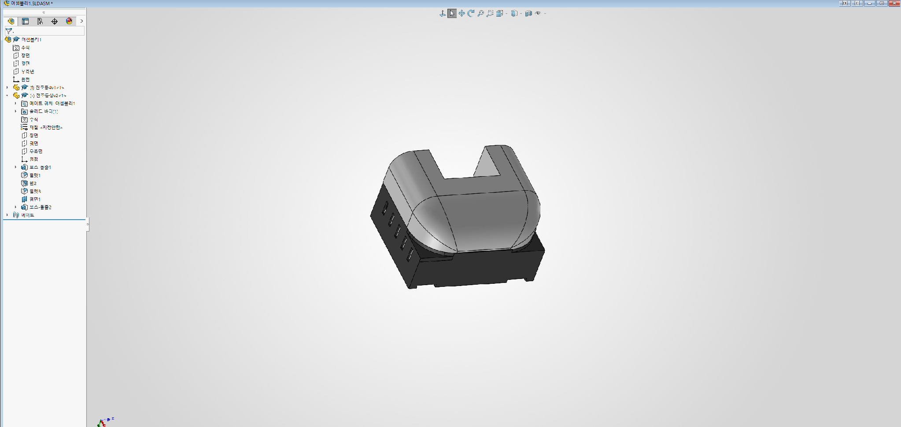
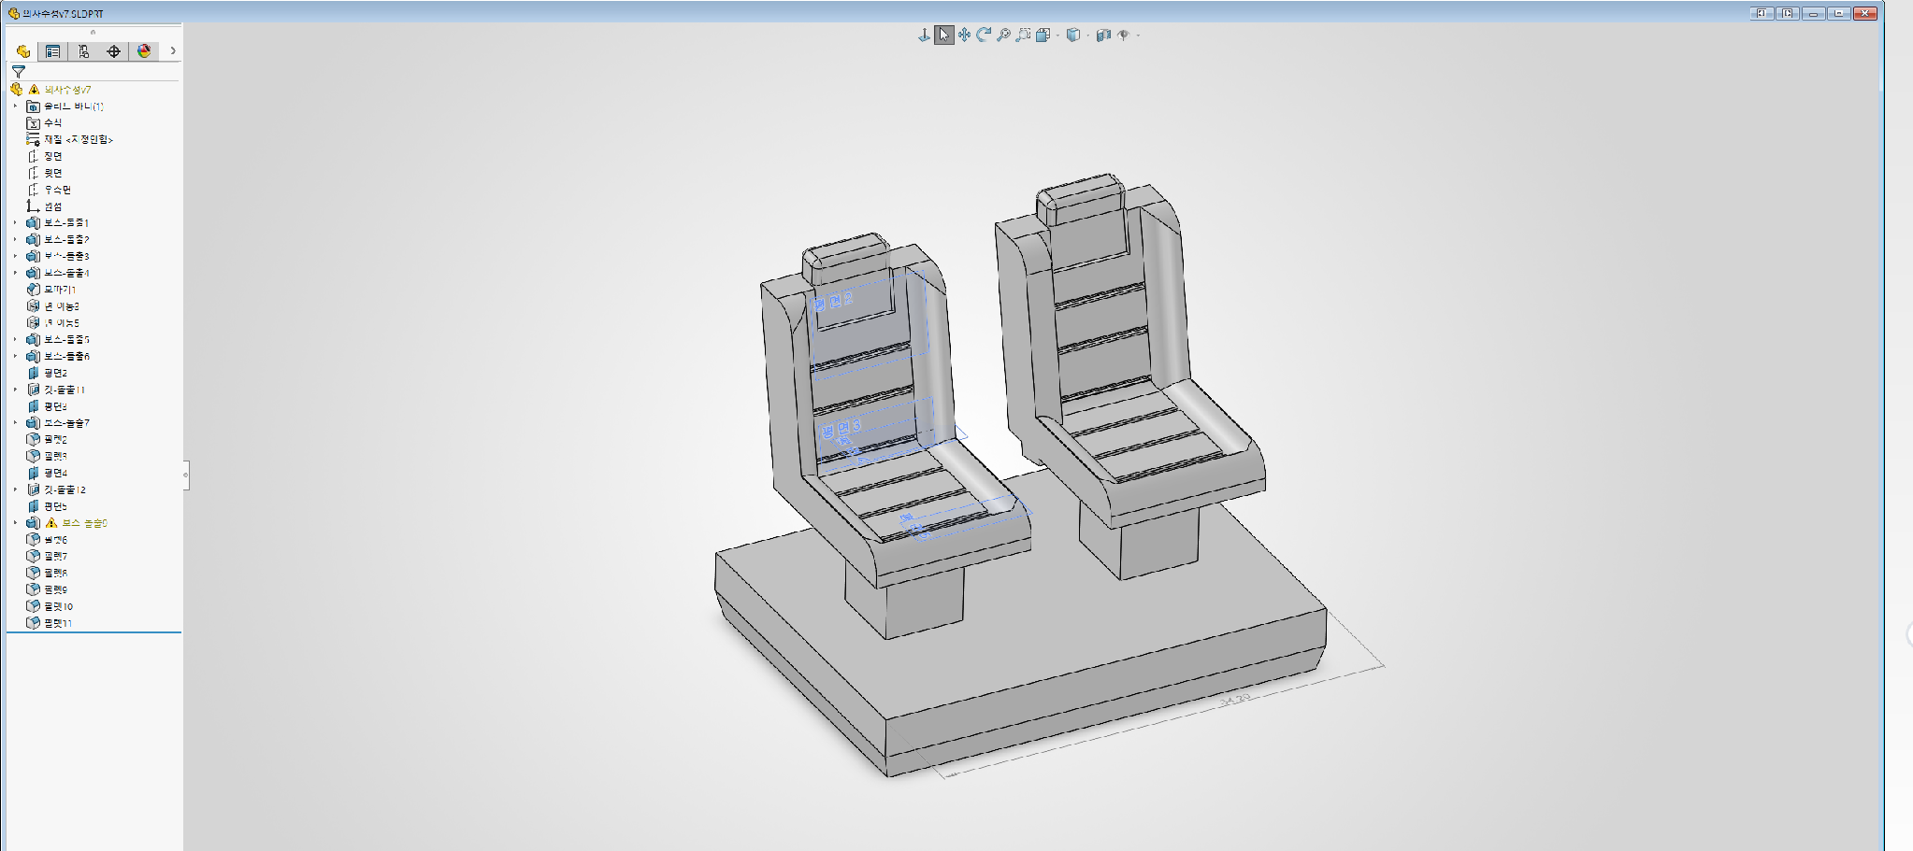
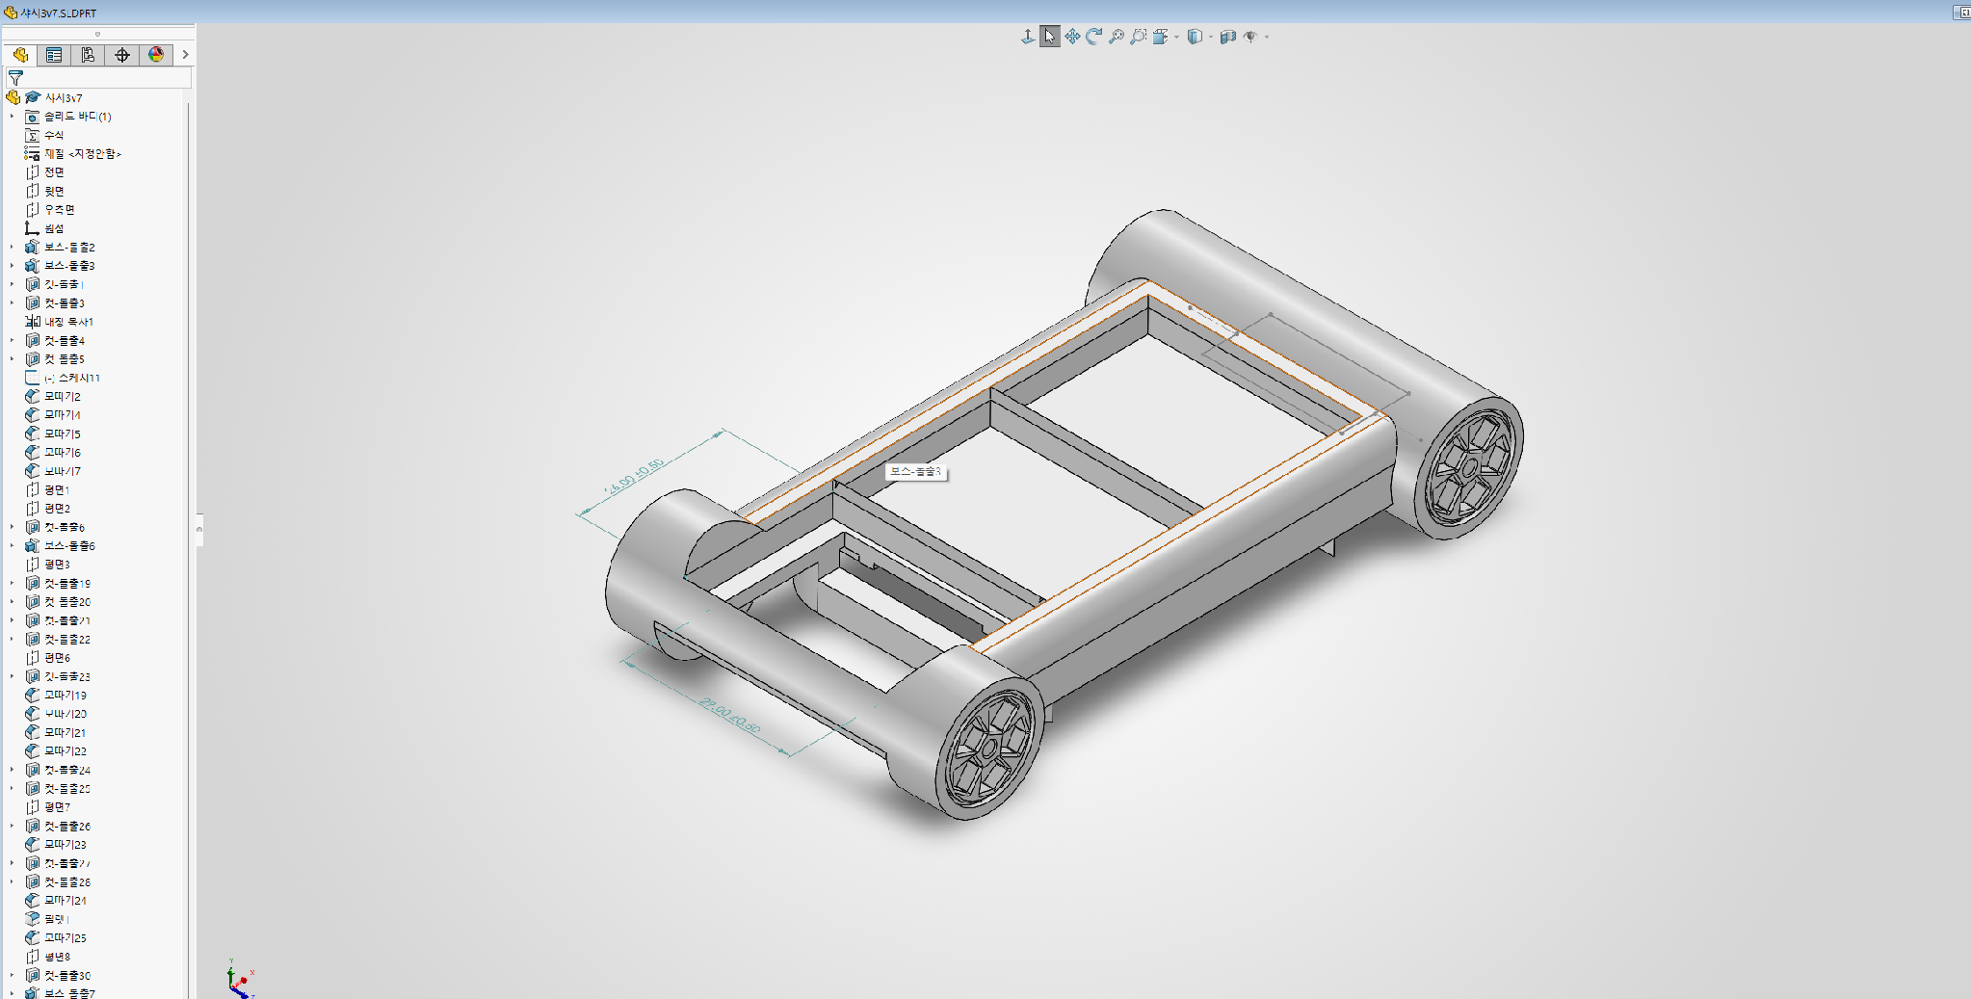
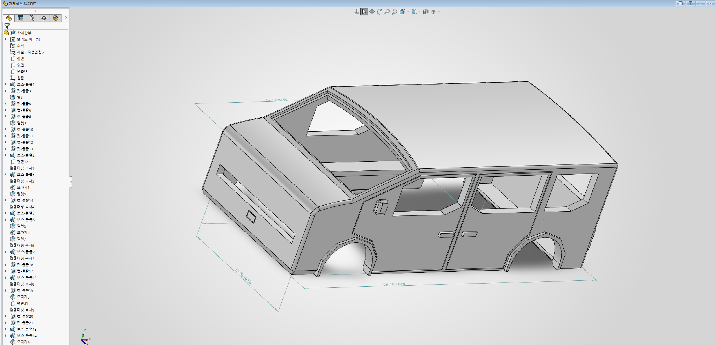
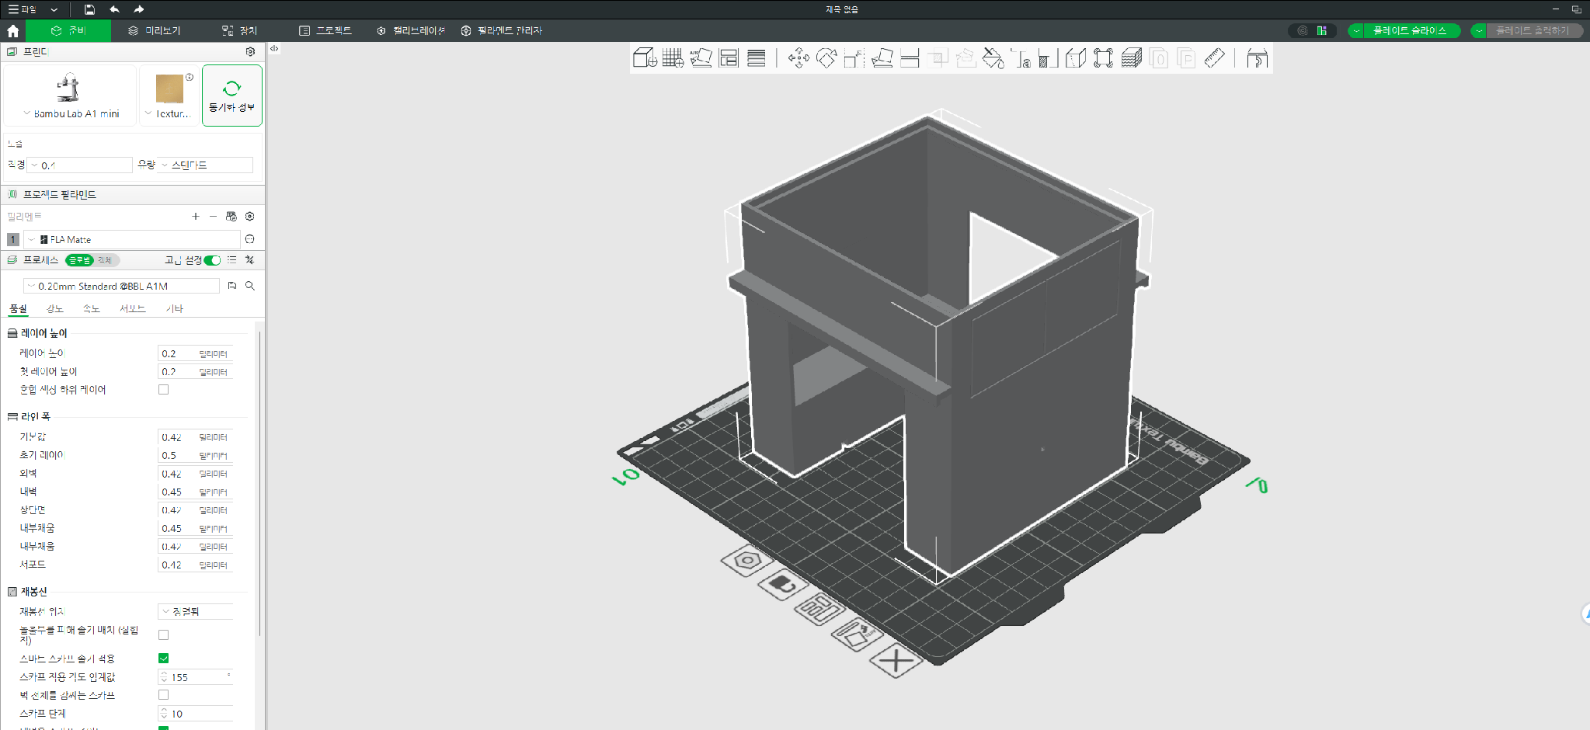
부품과 가이드 설계 및 출력
본인 수행 · SOLIDWORKS 설계부터 Bambu Lab A1 출력까지
직접 수행한 작업
차량 부품과 가이드 설계
램프·시트·차량 상부와 하부, 공정용 가이드 모델링 및 도면 설계
램프
시트
어셈블리 조립 확인
부품을 조립해 결합 관계와 조립 상태 확인
차량 하부
차량 상부
3D 프린터 출력
설계 부품을 Bambu Lab A1으로 출력하여 제작 과정 수행
사용 기술
SOLIDWORKS
도면 설계
어셈블리
Bambu Lab A1
프로젝트 비전 검사 구역
08
Notes:
내용 출처: 사용자 제공 자료와 2026년 10월 2일 참여 범위 정정. 미참여 분야는 제외. 약 70~90%는 사용자 관찰에 따른 인식 수준이며 mAP나 통계적 정확도로 해석하지 않음. 회고와 향후 계획은 추천 문안. 덴소 티칭 경험은 본 프로젝트 참여와 구분해 본 자료에서 제외. 디자인 참고: 사용자 첨부 이미지. 도식은 사용자 설명에 따른 개발 과정과 문제 해결 방법을 정리한 개념도. 프로젝트 사진은 사용자 제공 자료.

Slide 9
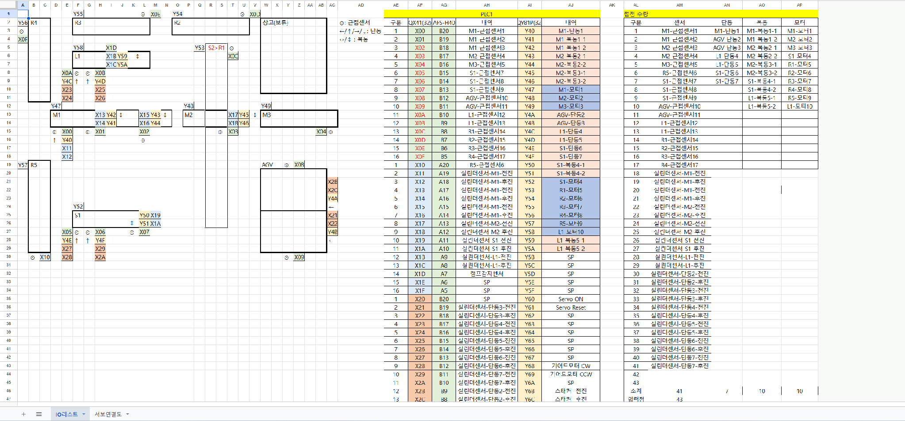
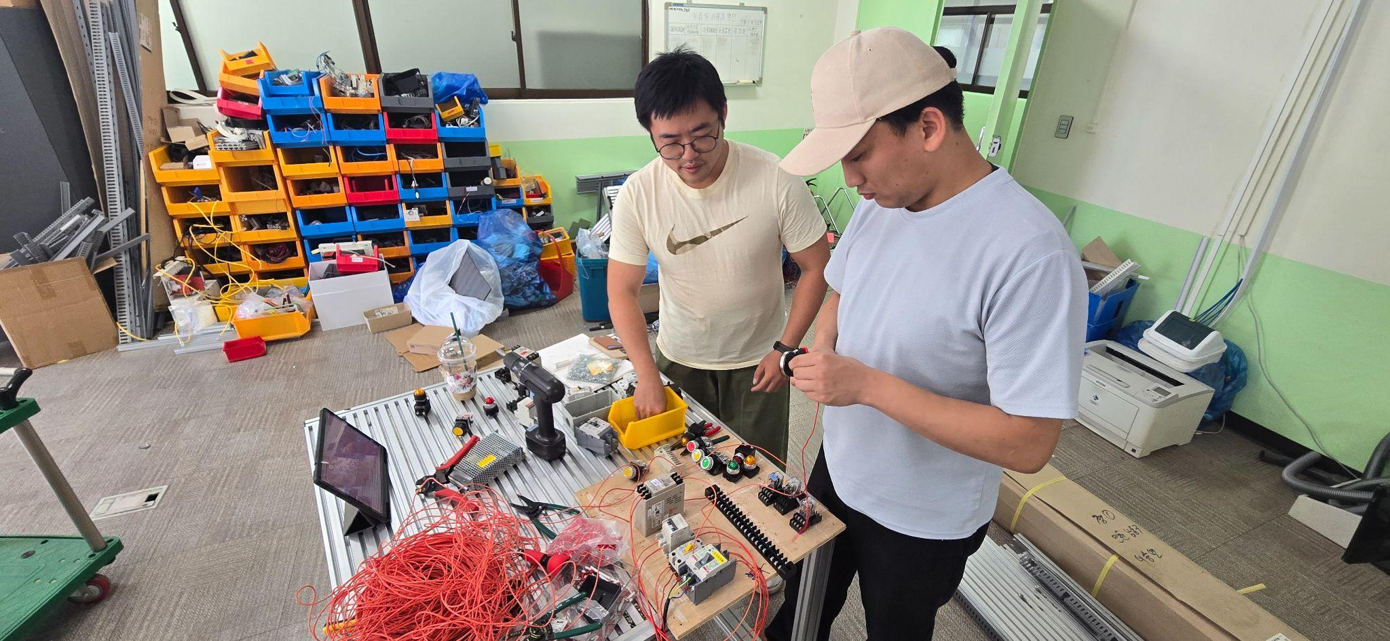
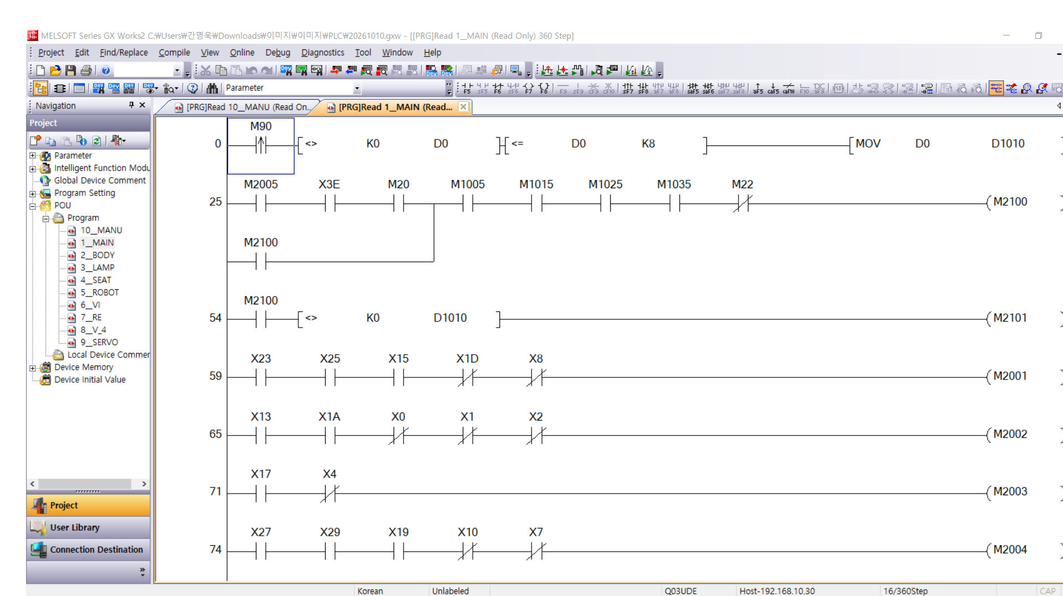
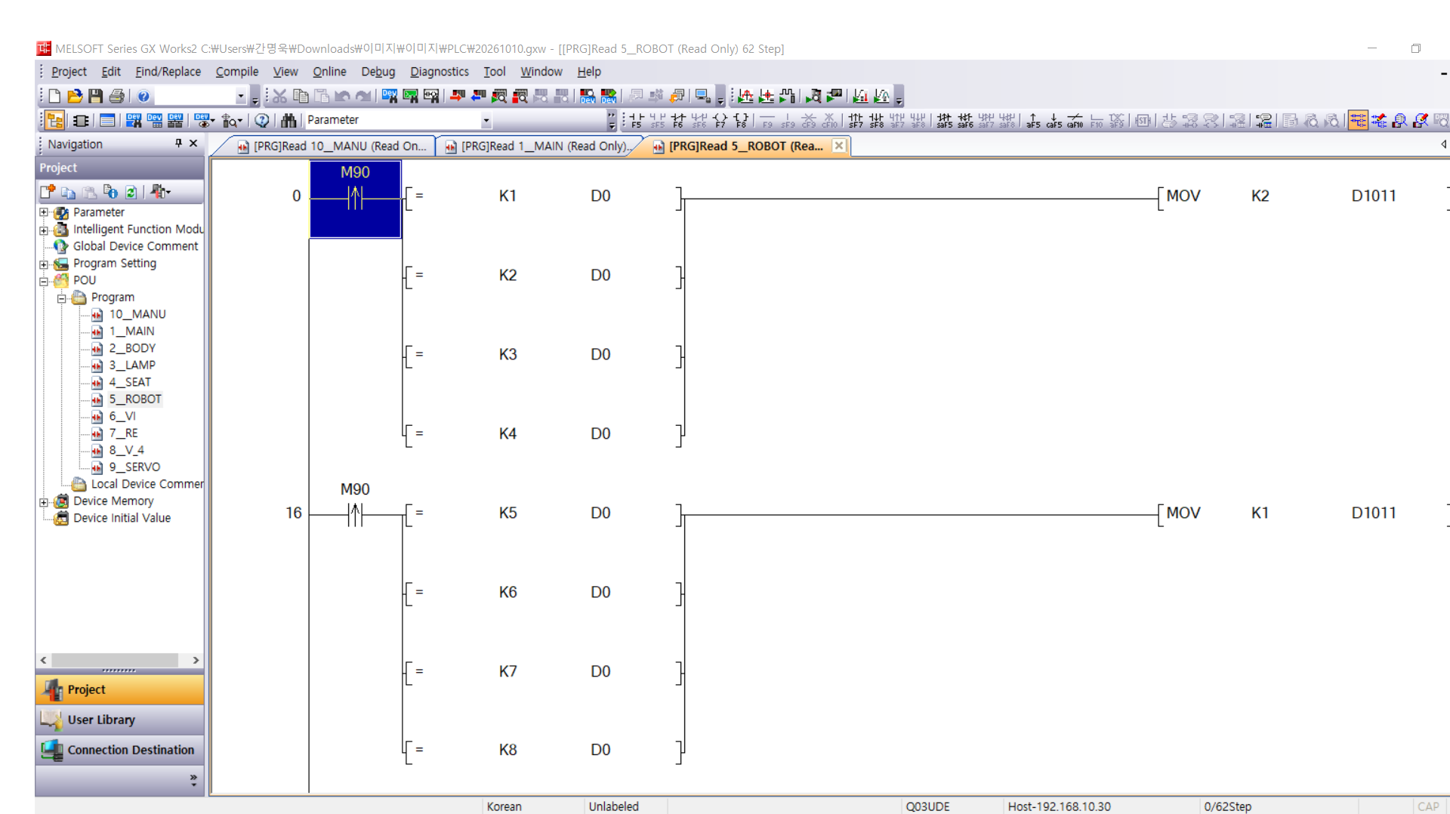
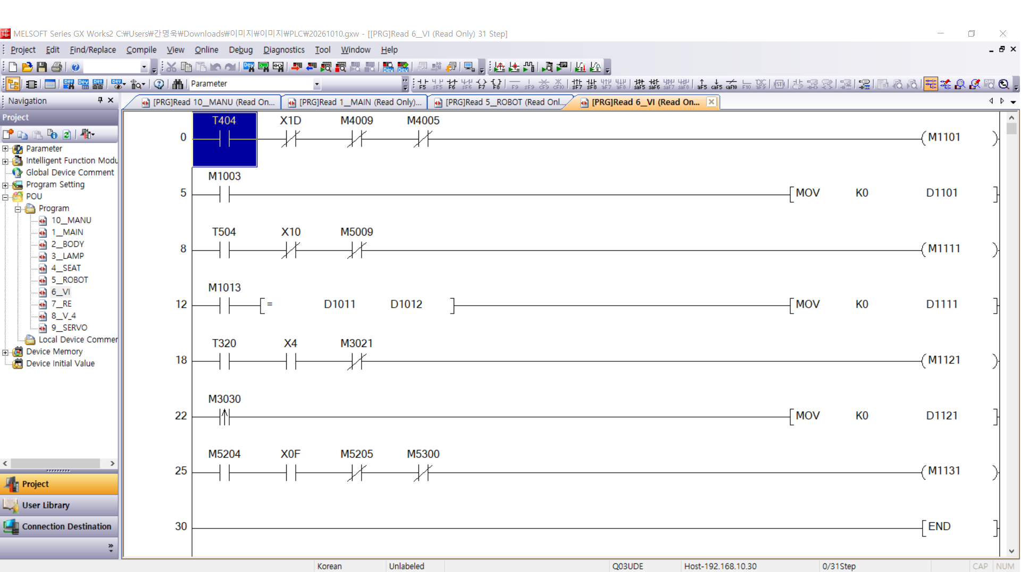
PLC 수정 참여와 전장 보조
본인이 실제로 수행한 현장 작업
참여 내용
래더 동작과 실제 설비 확인
PLC 래더를 실행하며 실린더 움직임과 센서 반응 확인
래더 수정 참여
I/O 리스트
전장 보조전 기초교육
확인한 설비 동작을 바탕으로 PLC 프로그램 수정 과정 참여
배선 연결과 모터 납땜
전장 담당자의 배선 지시에 맞추어 연결 작업 및 모터 납땜 지원
PLC MAIN 래더
PLC ROBOT 래더
PLC VISION 래더
사용 기술
PLC 래더
실린더
센서
배선 연결
납땜
09
Notes:
내용 출처: 사용자 제공 자료와 2026년 10월 2일 참여 범위 정정. 미참여 분야는 제외. 약 70~90%는 사용자 관찰에 따른 인식 수준이며 mAP나 통계적 정확도로 해석하지 않음. 회고와 향후 계획은 추천 문안. 덴소 티칭 경험은 본 프로젝트 참여와 구분해 본 자료에서 제외. 디자인 참고: 사용자 첨부 이미지. 도식은 사용자 설명에 따른 개발 과정과 문제 해결 방법을 정리한 개념도. 프로젝트 사진은 사용자 제공 자료.

Slide 10
앞으로의 학습과 실습 계획
한 번에 작은 실험을 완성하고 기록하는 방식으로 보완
실행 계획
향후 실습 순서
기초 단계
대표 이미지 20~30장으로 촬영부터 라벨링·학습·추론까지 다시 완성
각 단계의 입력 파일과 결과, 설정값을 정리
01
작은 데이터로 완성
촬영부터 추론까지 직접 반복
검증 단계
02
조건별 검증
별도 실제 촬영 이미지로 조건별 100회 검사와 오류 유형 기록
카메라 번호 변경 및 재연결 상황에서 대상 매칭 확인
오인식과 재연결 상황 확인
03
PLC 연동 확인
설비 연동 단계
신호 순서와 실제 동작 비교
시작·완료·오류·리셋 조건을 문서로 정리하고 PLC 동작과 비교
래더 읽기와 센서·실린더 동작 확인 실습 지속
보완 항목
Python 학습
데이터 검증
카메라 매칭
PLC 기초
10
Notes:
내용 출처: 사용자 제공 자료와 2026년 10월 2일 참여 범위 정정. 미참여 분야는 제외. 약 70~90%는 사용자 관찰에 따른 인식 수준이며 mAP나 통계적 정확도로 해석하지 않음. 회고와 향후 계획은 추천 문안. 덴소 티칭 경험은 본 프로젝트 참여와 구분해 본 자료에서 제외. 디자인 참고: 사용자 첨부 이미지. 도식은 사용자 설명에 따른 개발 과정과 문제 해결 방법을 정리한 개념도. 프로젝트 사진은 사용자 제공 자료.

Slide 11
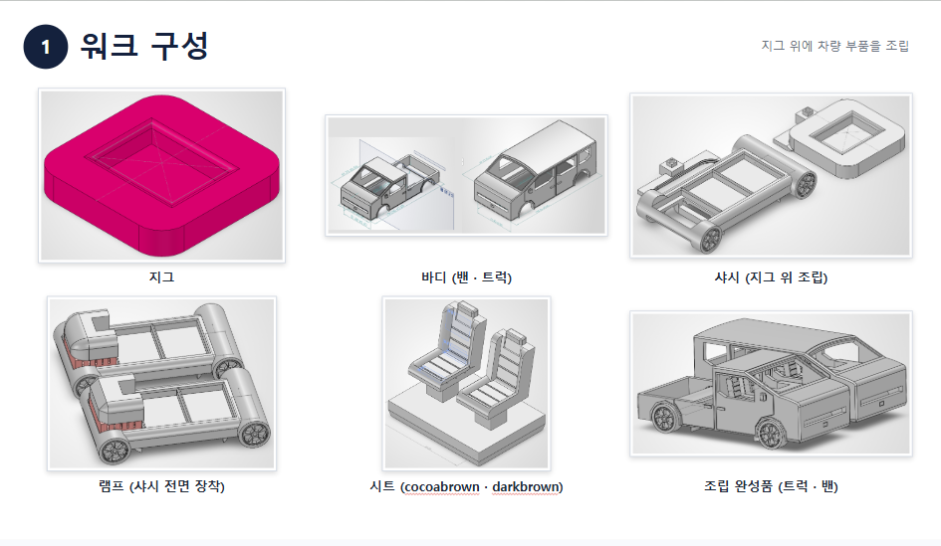
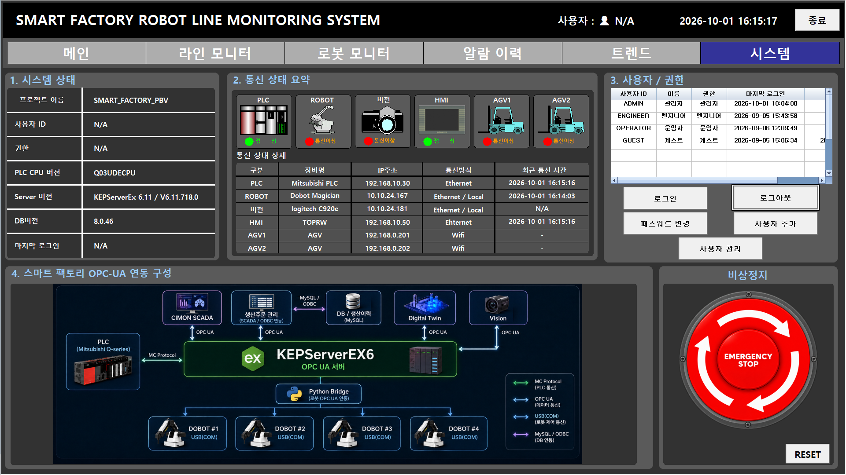
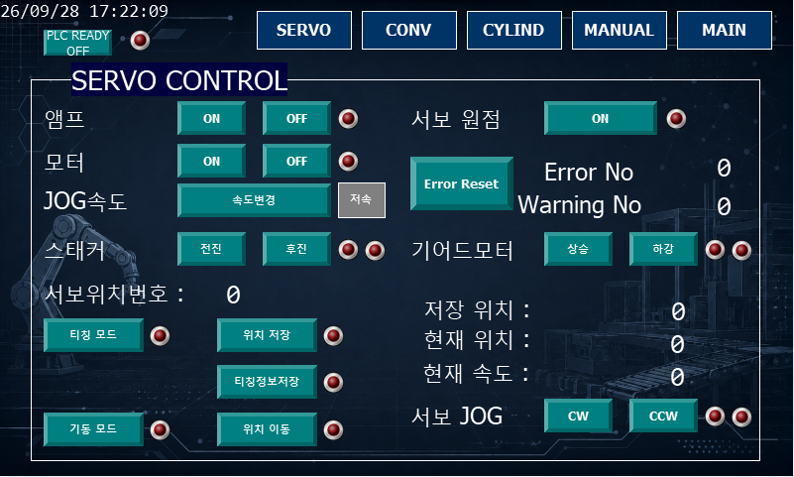
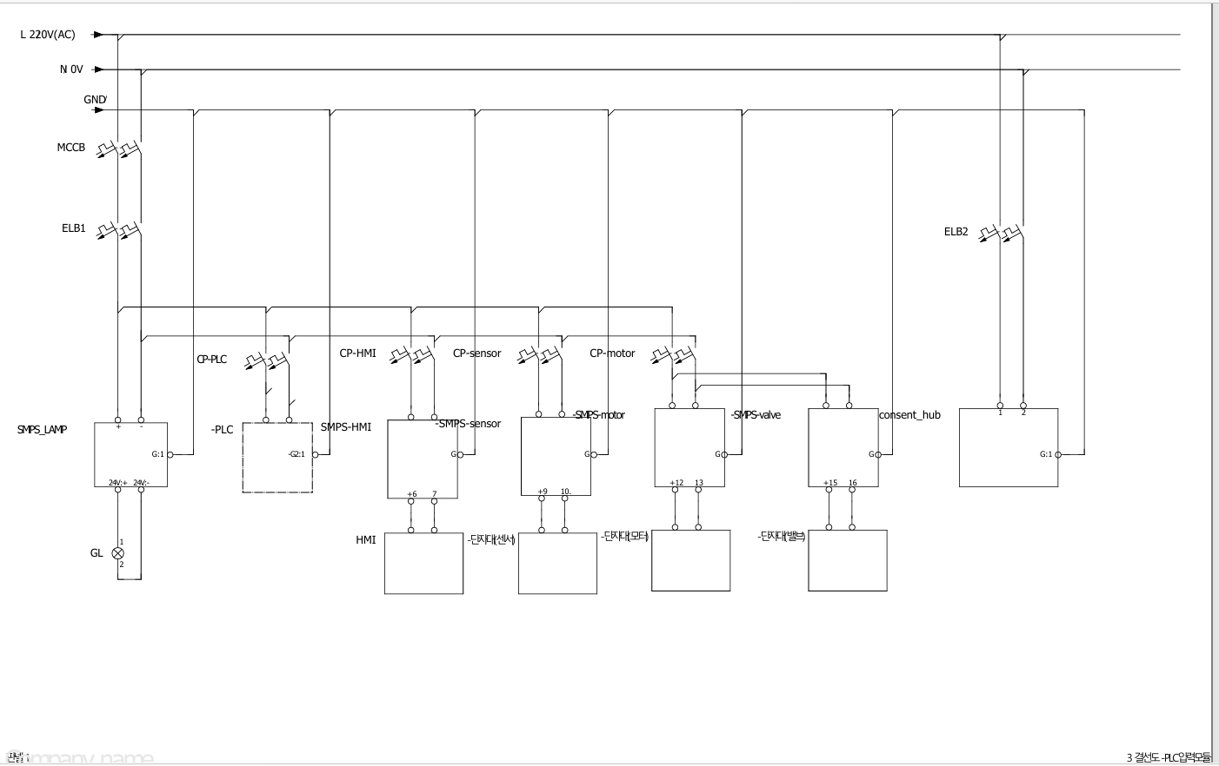

전체 프로젝트
프로젝트 이미지 및 동영상
워크구성
SCADA
HMI
EPLAN
프로젝트
공정 소개 동영상

